Slide 1
經費動支及核銷作業說明
主計室主任:鄭寶粟
114年2月19日
1

Slide 2
一、本室成員執掌
主辦決算、半年報、會計報告
主計請購系統管理者。(本校網站\行政單位\主計室網頁左邊選項\164或167主計請購系統)
校內經費T、代收款C、行政管理I及計畫結餘J等款項之控管、簽證、審核。
年度各種帳務之處理。
會計人員人事業務。
採購案件之監辦。
專員:王綉雯
分機:1603
組員:許惠美
分機:1602
主辦概、預算、分配預算、分期
實施計畫收支估計表之彙編。
推廣教育D、補助G、場地租金K等
計畫經費之簽證、審核。
計畫經費採購案件之監辦。
組員:黃珮綺
分機:1606
建教合作A、科技部B等計畫經費及捐贈款項F之建檔、報表編製與結報。
收入、支出等傳票之編製、憑證、
帳簿、報表之整理及保管。
兼辦統計業務。
出納會計事務不定期之查核。
書記:吳俊穎
分機:1605
憑證、帳簿、報表之登錄、分類、
裝訂、歸檔工作。
線上公文系統管理。
統一收據及收款收據管控登錄。
3

Slide 3
二、一般經費動支原則
所有經費動支均須先有經費來源，再辦理請購、驗收、核銷等事宜。
各項經費簽案應敘明經費來源加會主計室以利控帳。
主計室依相關法規辦理經費申請審核、核銷等之內部審核作業。
業務單位應本誠信原則，辦理採購核銷作業(必須確實辦理完成、交貨並完成驗收程序方能黏貼發票或收據申請付款)，並對所提出之支出憑證真實性負責。
採購勿化整為零(不得規避採購程序)。
3

Slide 4
二、一般經費動支原則
支出憑證應記明下列事項
1.紙本統一發票（或收據）之買受人須為「國立澎湖科技大學」及統編「77187931」，加蓋商號之發票章或收據章。
2.收銀機統一發票須登載本校統編「77187931」。
3.於網路上預訂出差住宿或其他註冊等記得登錄發票抬頭「國立澎湖科技大學」(不是個人)及統編「77187931」。
4.開立存於載具之發票仍須請廠商輸入本校統編「77187931」。
支出憑證種類
1.二聯式統一發票
2.三聯式統一發票
3.收銀機統一發票
4.電子發票
5.普通收據
6.個人領款收據
3

Slide 5
三、國內出差旅費報支規定
依據：國內出差旅費報支要點。
旅費分為交通費、住宿費及雜費。
交通費包括出差順路行程中必須搭乘之飛機、高鐵、船舶、汽車、火車、捷運等費用，均覈實報支；搭乘飛機、高鐵、座（艙）位有分等之船舶者(除校長14職等可核銷商務等級外其餘人員都是標準或經濟等級)，應檢附票根或購票證明文件。
駕駛自用汽車、機車出差者，按必要順路路程之公里數各以每公里3元、2元報支。
交通費報支規定:
1.以機關所在地作為報支交通費起點。
2.旅費應按出差必經之順路計算之。
3

Slide 6
三、國內出差旅費報支規定-自114.1.1起
費 用 | 說 明
交通費 上限 | 搭乘飛機、高鐵、座(艙)位有分等之船舶、火車者，部會及相當部會以上層級之首長、副首長得乘坐商務艙（車廂）或相同之座（艙）位，其餘人員請乘坐經濟（標準）座（艙、車）位。其餘交通工具，不分等次，覈實報支。
住宿費每日上限 | 平日 | 假日
 | 3,500 | 4,500
雜費每日上限 | 400
住宿費報支條件
1.差假日期需跨日。
2.有住宿事實者。
3.需檢據覈實報支。
3
假日係指行政院函送政府行政機關辦公日曆表內之放假日，並包含放假日前一天，不含放假日最後一天。
1.出差才能報支雜費，一日400、半日200
2.公假具公差性質之差假無雜費
3.公假無差旅費

Slide 7
四、國外出差旅費報支規定
交通費
出差人員搭乘飛機、船舶及長途大眾陸運工具所需費用及國內辦公處所往返國際機場之所需費用。
報支上限:
1.依規定報支
2不能超過出國計畫核定金額或可用預算。
生活費
包含出差人員之住宿費、膳食費及零用費，其中住宿費(70%)、膳食費(20%)、零用費(10%)。
辦公費
包含出差人員出國之手續費(護照、簽證、黃皮書、預防針、結匯手續費及機場服務費)、保險費、行政費(資料、報名、註冊、郵電、翻譯及運費等)及雜費等檢附原始單據或旅行業代收轉付收據報支。
3

Slide 8
四、國外出差旅費報支規定
交通工具種類 | 交通費報支應檢附單據
飛 機 | 機票票根或電子機票或其他足資證明行程之文件。(擇一) 機票購票證明單或旅行業代收轉付收據或其他足資證明支付票款之文件(如信用卡帳單)。(擇一) 登機證存根(含電子登機證)或足資證明出國事實之護照影本或航空公司所開立之搭機證明。(擇一)
船舶或長途大眾陸運工具 | 原始單據或旅行業代收轉付收據。
辦公處所往返國際機場之交通費 | 依國內出差旅費報支要點規定單據核銷，並填報於「國外出差旅費報告表」交通費報支。
3

Slide 9
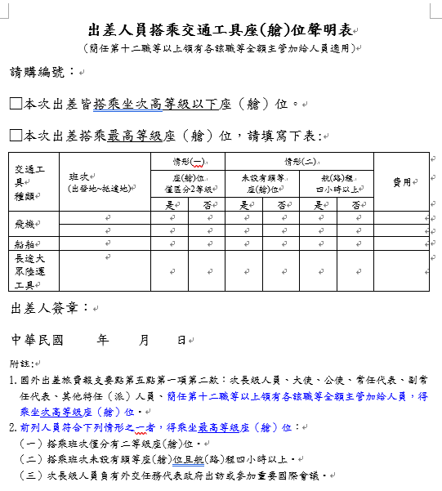
四、國外出差旅費報支規定
因公赴國外出差，在本國籍航空公司班機到達地點，應一律搭乘本國籍航空公司班機，有特殊情形者，得填具「因公出國人員搭乘外國籍航空公司班機申請書」，經機關首長或授權人核定後，得改搭乘外國籍航空公司班機。
交通費應按出國必經之順路計算，若因個人因素有繞道之情形，請檢附航空公司或旅行社出具最直接航程之票價資料，以為佐證。
搭乘交通工具若有因里程數或其他原因免費升等者，請書名原因。
3

Slide 10
四、國外出差旅費報支規定
項次 |  | 說明 | 生活費報支情形
1 |  | 供膳宿 | 日支數額10%零用費
2 |  | 供膳不供宿 | 日支數額70%之住宿費及10%零用費
3 |  | 供宿不供膳 | 日支數額20%膳食費及10%零用費
4 |  | 住免費宿舍、過境旅館或在搭乘之交通工具歇夜(包括轉機) | 日支數額20%膳食費及10%零用費
每日生活費組成:住宿費(70%)、膳食費(20%)、零用費(10%) 膳雜費:早、中、晚餐分別以日支數額4%、8%、8%計算 零用費:市區火車、公車、捷運車票費、個人信用卡手續費、洗衣費、小費及其他與生活有關之各項費用
3

Slide 11
四、國外出差旅費報支規定
派赴國外各地區出差人員應依行政院訂定之「生活日支數額表」及出差天數覈實報支生活費。
日支數額表未列載之國家，比照距離最近之國家「其他」支給；未列載之城市，以該國家「其他」支給。
同一日跨越兩地以上，應以留宿地區之日支數額報支。
轉機於下一個研習處所，在交通工具歇夜，其轉機當日之生活費按起飛地生活費日支數額30%報支。
出差人員報支出差旅費日期、時間之計算，應以本國日期、時間計算。
核給公差才得核支生活費，私人行程不得報支。
結匯水單或出國前1日(如逢假日往前順推)臺灣銀行賣出即期匯率換算新臺幣，無賣出即期匯率者，以現金匯率為依據。出國前繳交報名等費用者，得以實際支付日匯價辦理報支，若該費用以信用卡支付者，以信用卡結算匯率辦理報支。
3

Slide 12
四、國外出差旅費報支規定
項 目 |  | 說 明
手續費 |  | 包括護照費、簽證費、黃皮書費、預防針費、結匯手續費及機場服務費，應檢附原始單據或旅行業代收轉付收據覈實報支。
保險費 |  | 保險費額度400萬元，並請檢附保險費原始單據覈實報支。 出差人員之保險，原則依「因公赴國外出差或返國述職人員綜合保險」共同供應契約辦理。但在保險額度相同及保險費用較低之前提下，亦可另洽提供條件較為優厚之保險公司。
行政費 |  | 包括在國外執行公務所必要之資料、報名、註冊、郵電、翻譯及運費等費用。(註冊費應檢附收據正本，不得僅提供信用卡帳單)
禮品交際及雜費 |  | 包括禮品費、交際費、計程車費、租車費等費用。 每人每日新台幣600元總額度內統籌辦理，並依國外出差實際需要，檢附國內外單據報支。 出差人員如有租車必要且提出租車費較出差行程所需長途大眾陸運工具票價節省之證明文件，得檢附原始單據覈實報支租車費。
3

Slide 13
五、出席費與稿費報支規定
依據：中央政府各機關學校出席費及稿費支給要點。
各機關學校邀請本機關學校人員以外之學者專家，參加具有政策性或專案性之重大諮詢事項會議，得支給出席費。以每次會議新臺幣二千五百元為上限，由各機關學校視會議諮詢性質及業務繁簡程度支給，參照「國內出差旅費報支要點」規定，覈實支給交通費及住宿費。
撰稿與審稿所定基準數額表簽付，其他事項依採購法辦理。
中央政府各機關學校稿費支給基準數額表
3

Slide 14
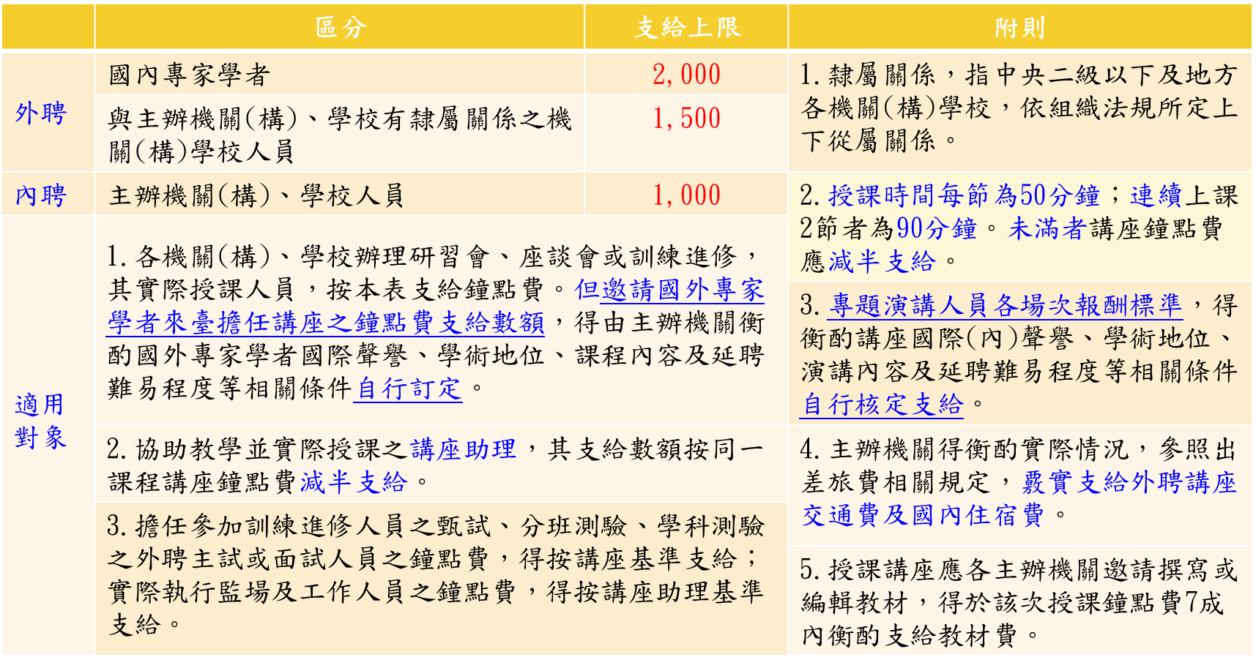
七、講座鐘點費報支規定
3

Slide 15
八、教育部計畫經費核銷
  依「教育部補助及委辦經費核撥結報作業要點」辦理。
經費核銷應以計畫執行期間內所發生支出為原則。
計畫核定執行期間屆滿後2個月內，檢附收支結算表及應繳回之計畫款項完計畫結報。
3

Slide 16
九、國科會計畫經費核銷
  依「國科會補助專題研究計畫經費處理原則」辦理。
  不得支用與研究計畫無關之開支或非執行期限內之開支。
研究設備應按核定清單項目購置，未購置之餘款應繳回國科會。
研究設備應於計畫開始執行時即辦理採購避免於計畫將結束時始購置。
3

Slide 17
報告完畢
敬請指教
3

